Slide 1
Reifeprüfung
Information 2019/20

Slide 2
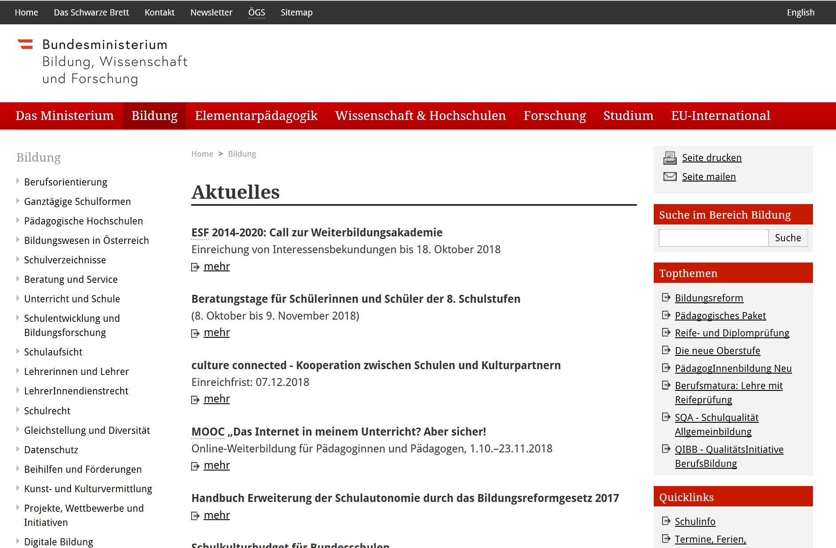
Beste Infos beim Ministerium
https://bildung.bmbwf.gv.at

Slide 3
Antreten
Alle Beurteilungen positiv
Wiederholungsprüfung
Di., 30. April 2019 (max. 1x , Anmeldung formlos)
☑ Antreten zum Haupttermin ☒ Wiederholung der Wiederholungsprüfung im Herbst
Mo., 9. Sept. 2019 ( )
☑ ☑ Antreten zum Haupttermin ☒ ☑ Wiederholen der 8. Klasse
Wiederholen der 8. Klasse (   …)

Slide 4
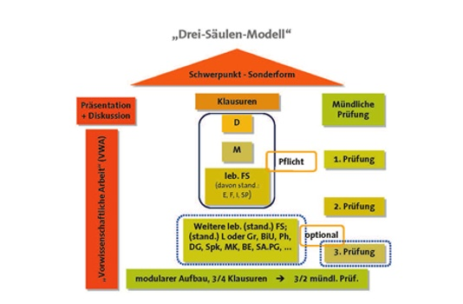

Slide 5
3 Säulen / 7 Prüfungen
1. Säule Vorwissenschaftliche Arbeit
VWA mit Präsentation und Diskussion
2. Säule Schriftlich 3 Fächer
Deutsch
Mathematik
Lebende Fremdsprache
3. Säule Mündlich 15 WoSt.
Fach 1
Fach 2
Fach 3
2. Säule Schriftlich 4 Fächer
Deutsch
Mathematik
Lebende Fremdsprache
Leb. FS, LAT, PH, BIU
3. Säule Mündlich 10 WoSt.
Fach 1
Fach 2

Slide 6
1. Säule - VWA
Beurteilung umfasst Arbeit und Präsentation (P) mit tendenziell höherer Gewichtung der schriftlichen Arbeit.
Es gibt keine „negative schriftliche Arbeit“, die Gewichtung der Deskriptoren obliegt der Prüfungskommission.
Antritt zur Präsentation obligatorisch
VWA ☒: Keine Zulassung zur P, neuer Abgabetermin
VWA ☑ P ☒: Neuer P-Termin
VWA ☑ P ☑ Note 5: Neues Thema, kein Betreuer

Slide 7
Beurteilung VWA
Deskriptoren schriftlich
Selbstkompetenz
Inhaltliche und methodische Kompetenz
Informationskompetenz
Sprachliche Kompetenz
Gestaltungskompetenz
Deskriptoren Präsentation
Strukturelle und inhaltliche Präsentationskompetenz
Ausdrucksfähigkeit und Medienkompetenz
Deskriptoren Diskussion
Diskurs- und Kommunikationsfähigkeit

Slide 8
Präsentation I
Professionell
Sprache
Höflichkeit
Kleidung
Informativ
Inhalt verständlich, kompakt, kurzweilig
Anregungen, Denkanstöße
Identifikation
Kreativ
Struktur, Medien, Aufbau, Interaktion, Auftritt, usw.

Slide 9
Präsentation II
Element 1: Präsentation
Formale Begrüßung ist hilfreich beim Einstieg („Sehr geehrter Herr Vorsitzender, sehr geehrte Prüfungskommission…“)
Unter 10 Minuten bleiben
Daten zumindest doppelt bereithalten (USB-Stick + Cloudspeicher, etc.)
 + P … Umschalten auf Beameranzeige
Element 2: Diskussion
Prüfer stellt Fragen zur Erstellung der Arbeit, zum Inhalt oder aus dem Umfeld
Kommission stellt Fragen bzw. steigt ins Gespräch ein

Slide 10
2. Säule - Schriftlich
Zentrale Aufgabestellungen
Deutsch (300 min)
Mathematik, Leb. FS, Latein (alle 270 min)
Von der Lehrkraft zusammengestellte Reifeprüfung
Physik, Biologie (alle 270 min)

Slide 11
Kompensationsprüfung
Nach der Zwischenkonferenz Di., 19. Mai 2020
Mitteilung der Beurteilung
Bei , , … Zulassung zur Kompensationsprüfung Di., 26. Mai 2020 / Mi., 27. Mai 2020
Anmeldung formlos
Aufgabestellung zentral oder zusammengestellt

Slide 12
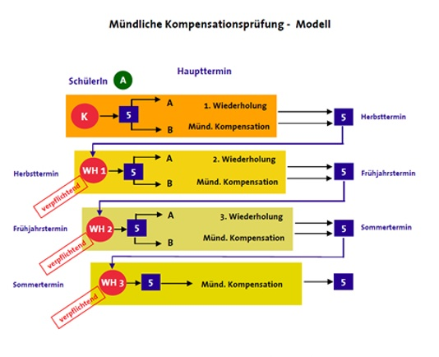

Slide 13
3. Säule - Mündlich
Wahl der Fächer nach Wochenstunden in der Oberstufe
2 Fächer: 10 WoSt.
3 Fächer: 15 WoSt.
Beispiel 1 - Gym:
Fach 1: Englisch (12)
Fach 2: WPG Physik (4)
Fach 3: Geschichte (7)
Summe: 23 WoSt. ☑
Beispiel 2 - RG:
Fach 1: Chemie (6)
Fach 2: Psychologie (4)
Summe: 10 WoSt. ☑

Slide 14
Beispiel 3 - Gym:
Fach 1: WPG ITA (6)
Fach 2: Religion (8)
Summe: 14 WoSt. ☑
Beispiel 4 - RG:
Fach 1: Mathematik (14)
Fach 2: WPG Informatik (6)
Fach 3: Geographie (7)
Summe: 27 WoSt. ☑

Slide 15
Beispiel 5 - Gym:
Fach 1: WPG Englisch (2)
Fach 2: Biologie (6)
Summe: 8 WoSt.
WPG zu kurz
Zu wenig Stunden
Beispiel 6 - RG:
Fach 1: WPG Physik (4)
Fach 2: Physik (9)
Summe: 13 WoSt.
WPG und Fach gleich

Slide 16
Themengebiete
Zu finden ab 2. Dezember 2019 auf > www.gymgmunden.at > Schüler/innen > Reifeprüfung
Pro Wochenstunde 2 – 3, jedoch max. 18. Sonderregelungen auf http://bildung.bmbwf.gv.at

Slide 17
Prüfung und Kommission
Kandidat zieht zwei Themengebiete
Kandidat wählt ein Themengebiet aus
Prüfer wählt daraus eine Frage
Vorbereitung
Leb. FS: mind. 15 Minuten Vorbereitungszeit
Andere Fächer: mind. 20 Minuten Vorbereitungszeit
Prüfung
Kommission: Vorsitz, Direktor, Klassenvorstand, Prüfer, Beisitz
Dauer: 10 – 20 Minuten

Slide 18
Weitere Informationen
Homepage des Bildungsministeriums
http://www.ahs-vwa.at
Homepage https://www.gymgmunden.at
E-Mail an administration@gymgmunden.at
E-Mail an dir@gymgmunden.at

